Slide 3
>30
лет
>5,7
тысяч врачей
>50%
врачей НСО

Slide 4
НОКНД
+15
врачей
ГКНКПБ №3
+17
врачей
Линевская РБ
+6
врачей
НГКПЦ
+8
врачей
Коченевская ЦРБ
+5
врачей
+200
НГМУ
+17
врачей
ГП №24
+14
врача
ГКП №7
+28
врача
ГП №21
+11
врачей
врачей
ГНОКБ
+17
врачей
ДГКБ №6
+5
врача
КСП №2
+20
врачей
КСП №2
+20
врачей
Прочие
+40
врачей

Slide 5
Лучшие первичные организации 2024 года
Облбольница
Кожно-венерологический диспансер
Наркологический диспансер
Стоматологическая поликлиника №3
Поликлиника №1
Центр крови
Детская стоматологическая поликлиника
Поликлиника №13
Поликлиника №24
Поликлиника №27
Детская больница №6
Родильный дом №6
Краснозерская ЦРБ
Искитимская ЦГБ
Купинская ЦРБ
Маслянинская ЦРБ
Карасукская ЦРБ
Линевская РБ
Ордынская ЦРБ

Slide 6
Организации, не оплатившие взносы в 2024 году
ГБУЗ НСО «ГКБ №2»
ГБУЗ НСО «ГБ №2»
ГБУЗ НСО «ГНОКГВВ»
ГБУЗ НСО «ГКБ СМП №2»
ГБУЗ НСО «НОКОД»
УЗ НСО «НОККД»
ЗАО ГСП №6 (не оплачен 2023, 2024)
ГБУЗ НСО «КДП №2»
ГБУЗ НСО «ГП №29»
РЦМП (не оплачен 2023, 2024)
ГБУЗ НСО «ССМП»
Санаторий «Лесной»
ФГБУ НИИТО
ГБУЗ НСО ЦКБ
ГБУЗ НСО «Бердская ЦКБ» (не оплачен 2023, 2024)
ГБУЗ НСО «Болотнинская ЦРБ» (нет 2023, 2024)
ГБУЗ НСО «Венгеровская ЦРБ»
ГБУЗ НСО «Здвинская ЦРБ»
ГБУЗ НСО «Каргатская ЦРБ»
ГБУЗ НСО «Корлыванская ЦРЮ»
ГБУЗ НСО «Кочковская ЦРБ» (нет 2023, 2024)
ГБУЗ НСО «Куйбешевская ЦРБ»
ГБУЗ НСО «Кыштовская ЦРБ»
ГБУЗ НСО «Обская ЦГБ»
ГБУЗ НСО «Северная ЦРБ»
ГБУЗ НСО «Чановская ЦРБ»
ГБУЗ НСО «Черепановская ЦРБ»
ГБУЗ НСО «НОГ №2 ВВ»
ГБУЗ НСО «ГКП №22»
СОМЦ ФМБА
ФГБУ ВО НГМУ

Slide 7
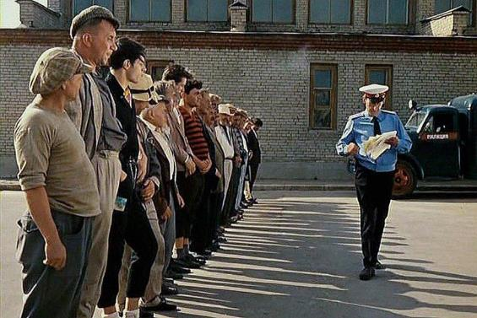
Организации, которые до сих пор не организовали первичные ячейки НОАВ в своих коллективах
Горбольница №11
Горбольница №34
Родильный дом №7
Детская больница скорой помощи
Психиатрическая больница №6
Бюро судебно-медицинской экспертизы
Врачебно-физкультурный диспансер
Стоматологическая поликлиника №4
Стоматологическая поликлиника №5
Стоматологическая поликлиника №9
Поликлиника №14
Мошковская ЦРБ
Новосибирская ЦРБ
Чулымская ЦРБ

Slide 8
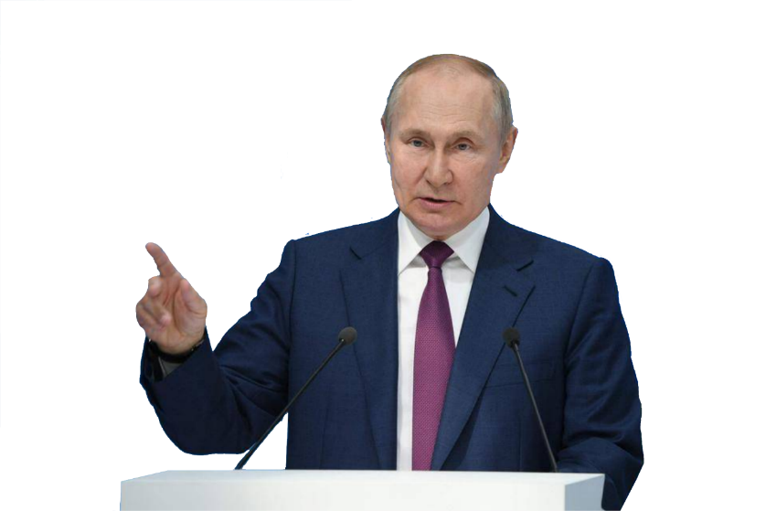
Президент утвердил несколько задач по развитию здравоохранения, включая:
развитие института саморегулирования;
работу национальной медицинской палаты;
улучшение системы непрерывного медицинского образования;
увеличение ответственности чиновников за организацию медицинской помощи.

Slide 9
Перечень поручений по вопросам развития здравоохранения от 29 июня 2024 года
Правительству Российской Федерации рассмотреть вопросы и представить предложения:
а) по формированию порядка участия Союза медицинского сообщества «Национальная медицинская палата» в разработке норм и правил в сфере охраны здоровья, включая механизм предварительного обсуждения проектов актов Правительства Российской Федерации и Минздрава России по вопросам организации оказания медицинской помощи на площадке Общероссийской общественной организации «Народный фронт «За Россию»;
в) о возможности наделения Союза медицинского сообщества «Национальная медицинская палата» дополнительными полномочиями в сфере здравоохранения;

Slide 10
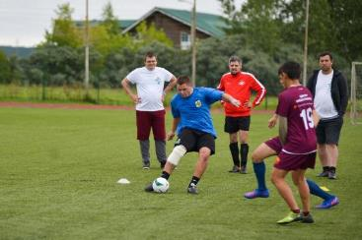
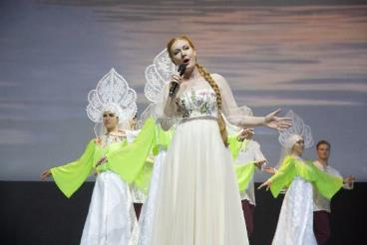
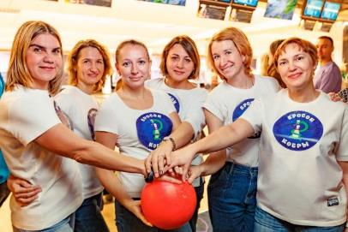
Врач года
Турнир по бильярду
Конкурс «Спасибо, доктор!»
Спартакиады медицинских работников
Областной чемпионат по боулингу
Конкурс красоты
Фестиваль самодеятельного творчества

Slide 11
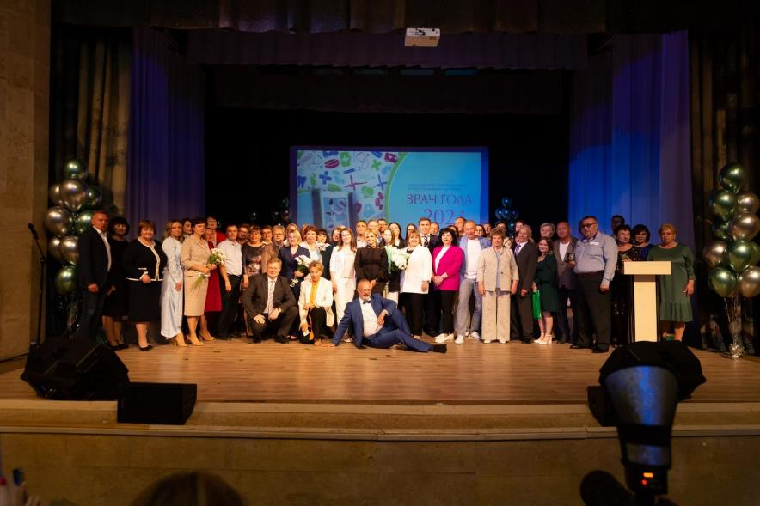
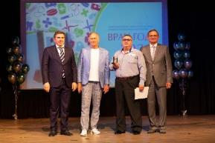
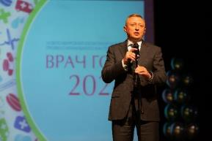
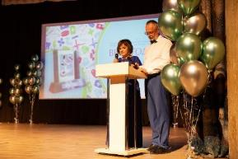
Конкурс профессионального мастерства «Врач года»
Проводится с 2003 года

Slide 12
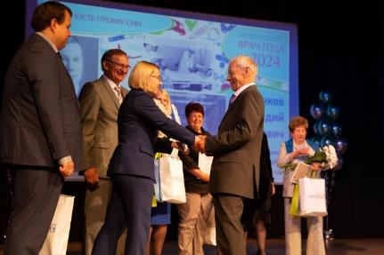
Общее количество медработников, принимающих участие во всех этапах конкурса, ежегодно превышает
500 человек.
Номинанты областного конкурса регулярно принимают участие во Всероссийском этапе конкурса и неоднократно становились его победителями.

Slide 13
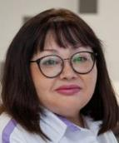
Всероссийский конкурс «Врач года»
2021
2021
2021
2021
2022
«Лучший
участковый педиатр»
1 место
«Лучший педиатр»
2 место
«Лучший онколог»
2 место
«Лучший стоматолог»
2 место
«Лучший врач КЛД»
3 место
Мамедова
Ирина Алексеевна
врач-педиатр участковый
ГБУЗ НСО «Ордынская ЦРБ»
Ткаченко
Ирина Александровна
заведующая отделением,
врач-педиатр
ГБУЗ НСО «Бердская ЦГБ»
Филиппов
Александр Алексеевич
врач-онколог
ГБУЗ НСО «ГКБ №1»
Калюжная
Ольга Николаевна
врач-стоматолог детский
ГБУЗ НСО «ДГСП»
Шеховцова
Марина Адольфовна
врач КЛД
ГБУЗ НСО «ГКБ №1»

Slide 14
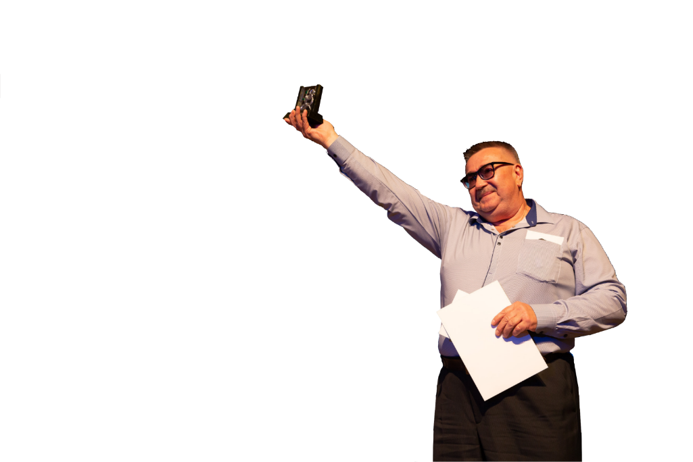
Победитель областного конкурса в 2024 году
Дружинин Игорь Анатольевич
заведующий отделением –
врач-анестезиолог-реаниматолог
ГБУЗ НСО «ГНОКБ»

Slide 15
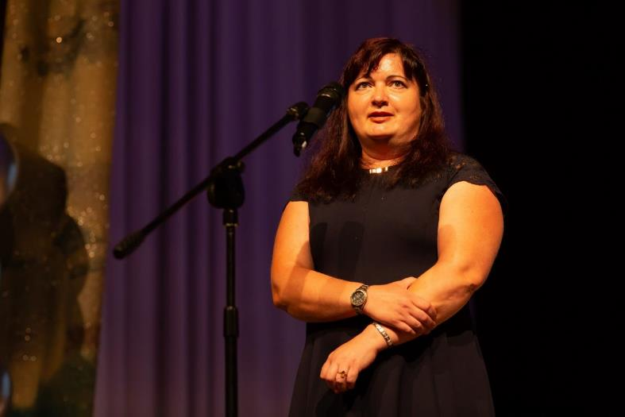
Приз зрительский симпатий
Шидловская Елена Владимировна
заведующая отделением – врач-хирург
ГБУЗ НСО «ГКБ № 1»

Slide 16
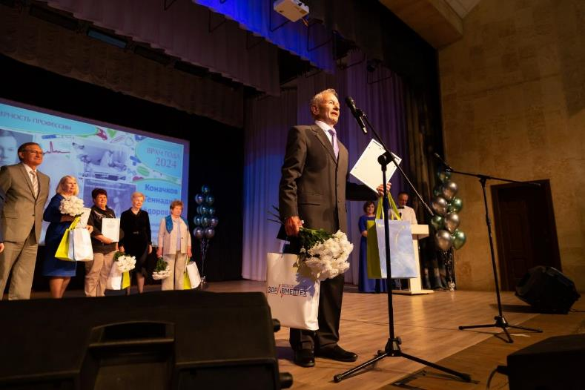
номинация «За верность профессии»
Коначков Геннадий Фёдорович
врач-эндоскопист
ГБУЗ НСО «Карасукская ЦРБ»

Slide 17
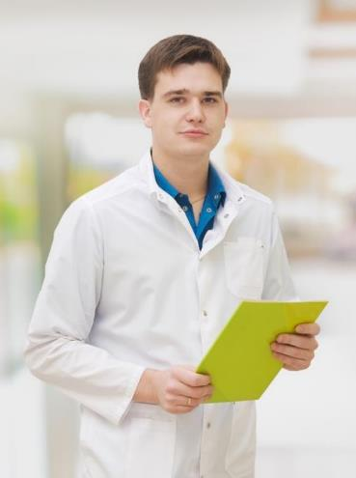
номинация «Молодость. Новаторство. Талант»
Чумаков Андрей Сергеевич
врач-анестезиологи-реаниматолог, заведующий отделением
ГБУЗ НСО «ГНОКБ»

Slide 18
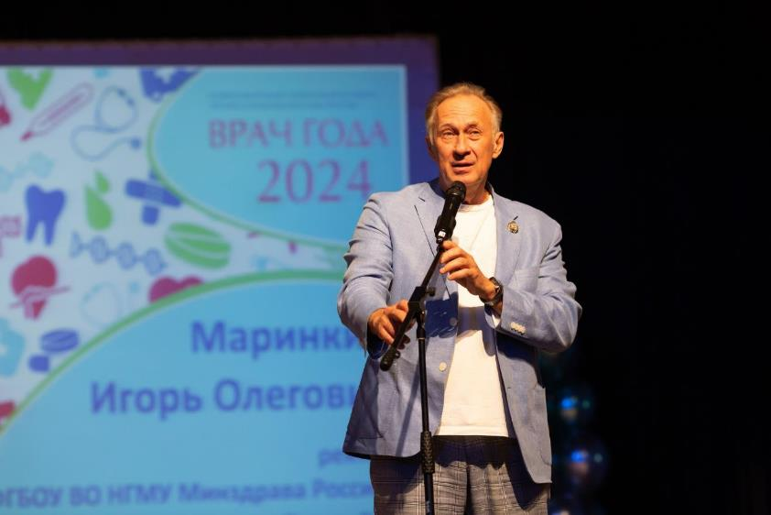
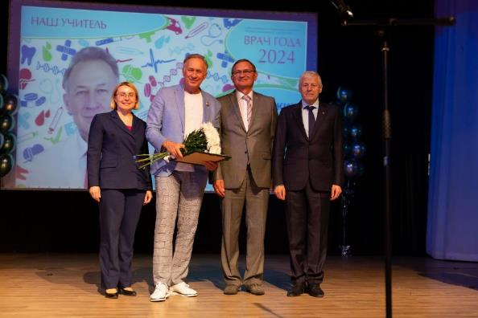
номинация «Нашему учителю»
Маринкин Игорь Олегович
ректор ФГБОУ ВО НГМУ Минздрава России,
Заслуженный врач РФ, профессор, д.м.н.

Slide 19
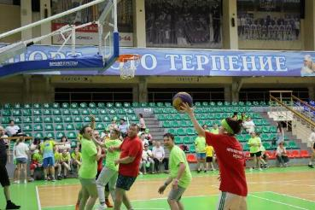
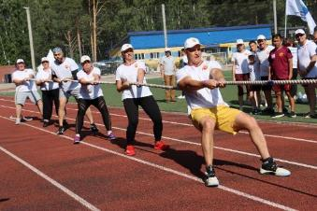
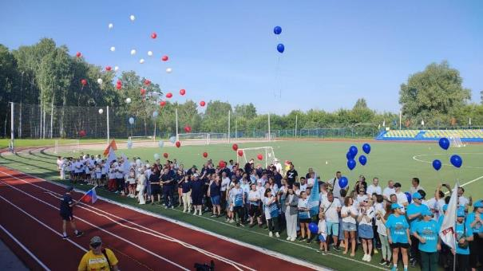
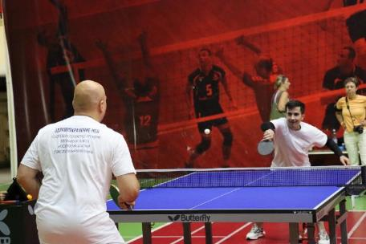
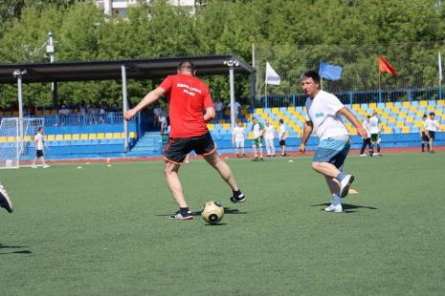
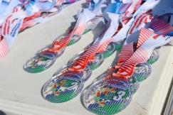
Спартакиада

Slide 20
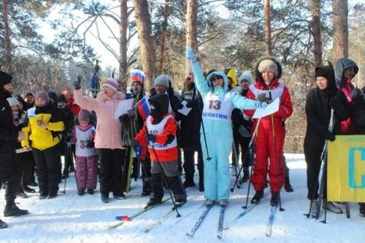
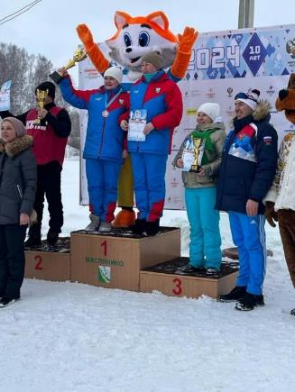
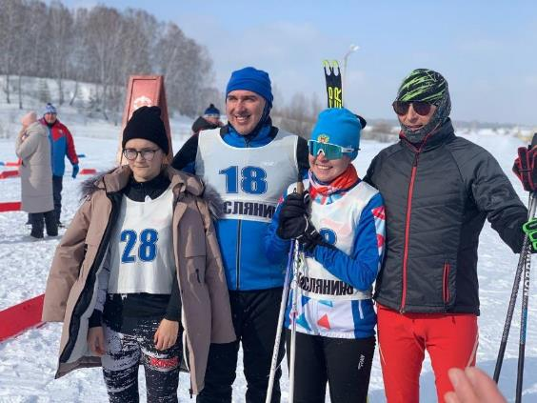
II зимняя Спартакиада медработников НСО

Slide 21
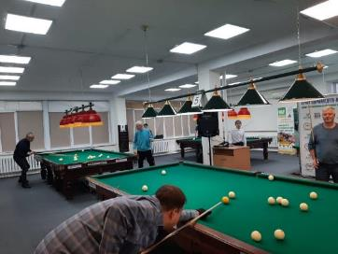
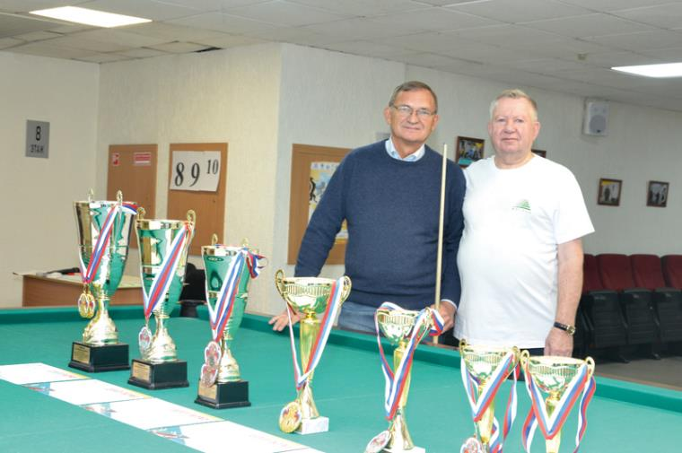
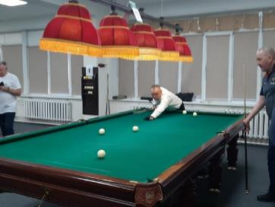
Турнир по бильярду

Slide 22
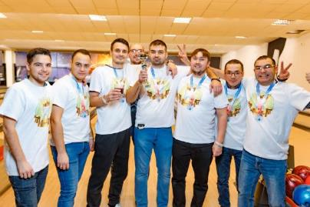
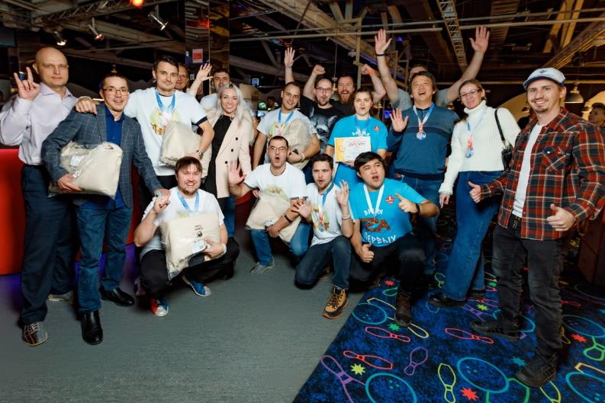
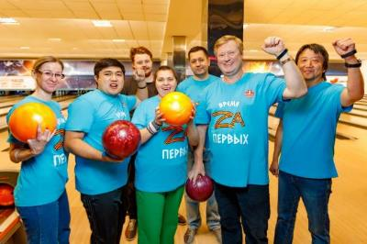
Турнир по боулингу

Slide 23
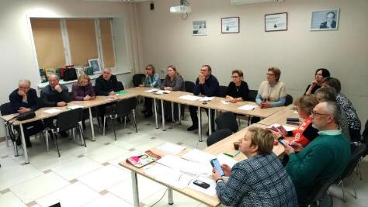
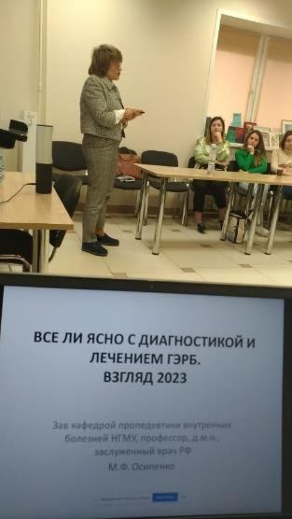
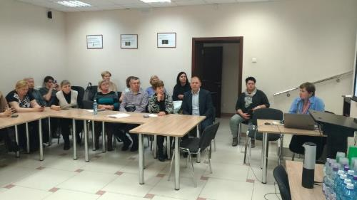
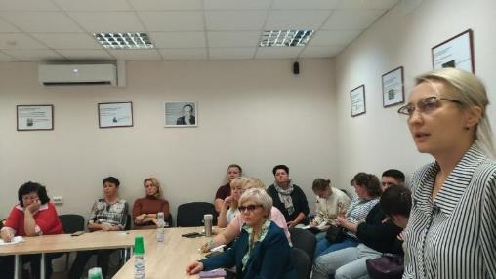
Офис НОАВ

Slide 24
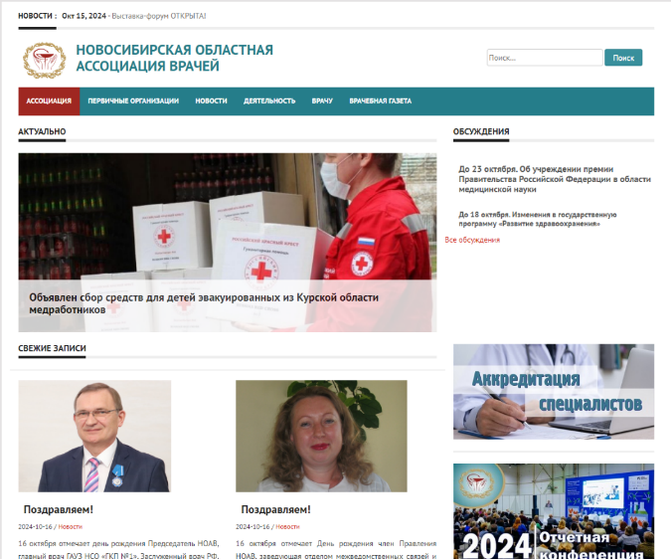
Наш сайт
16 лет

Slide 25
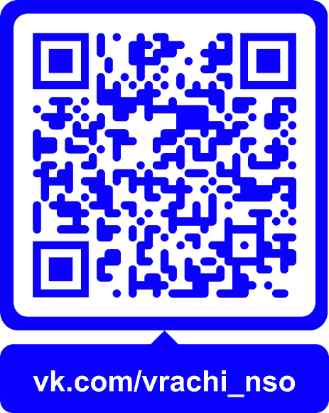
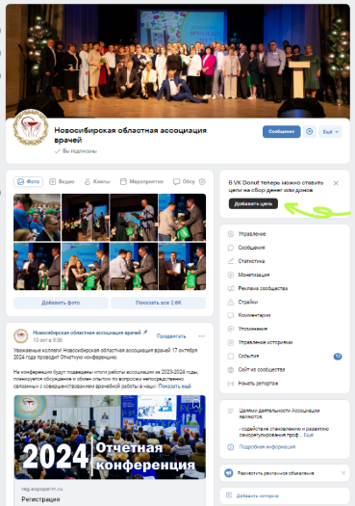
Официальная
страница
Вконтакте
vk.com/vrachi_nso

Slide 26
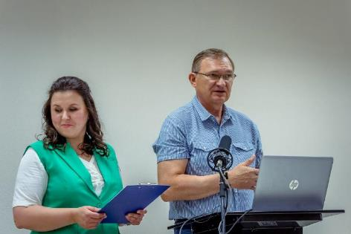
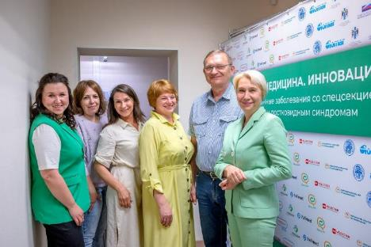
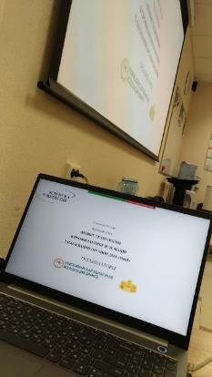
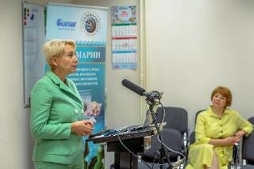
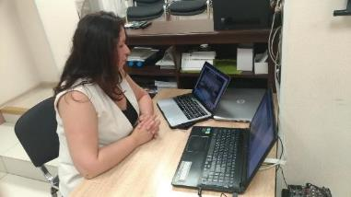
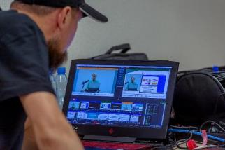
Онлайн-школа практикующего врача
конференции, семинары, круглые столы

Slide 27
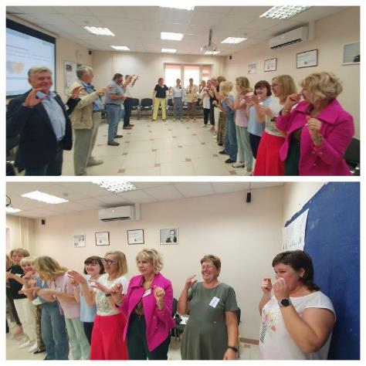
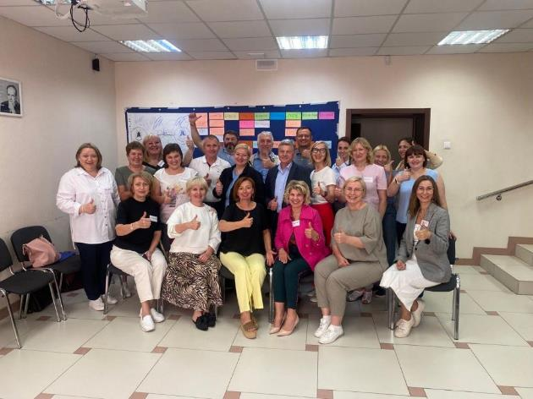
Обучающие семинары-тренинги на темы:
Эмоциональное лидерство;
Мотивация персонала с помощью влияния лидера.

Slide 28
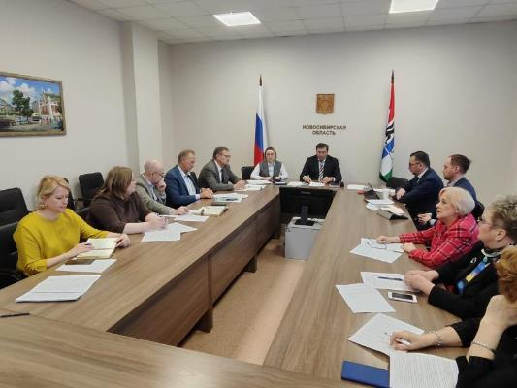
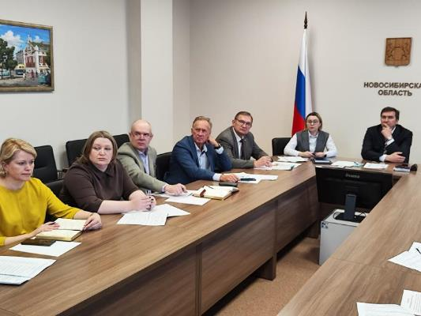
Работа в рабочих экспертных группах при Минздраве НСО.

Slide 29
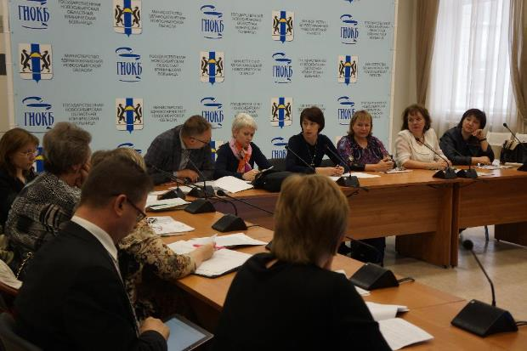
Работа в Координационном совете при ТФОМС

Slide 30
Аккредитация

Slide 32
Итоги аккредитации 2021-2023 г.г.
 | 2021 год |  | 2022 год |  | 2023 год
 | Допущено | Успешно завершили аккредитацию | Допущено | Успешно завершили аккредитацию | Допущено | Успешно завершили аккредитацию
Первичная специализированная аккредитация | 1209 | 1173 (97%) | 1100 | 1 061 (97%) | 1152 | 1 106 (96%)
Первичная аккредитация | 743 | 722 (97%) | 813 | 771 (95%) | 807 | 775 (96%)
ВО (бакалавриат) Сестринское дело | 19 | 17 (90%) | 16 | 15 (94%) | 15 | 14 (93%)
Всего | 1971 | 1895 (96%) | 1929 | 1847 (96%) | 1974 | 1895 (96%)

Slide 34
Проблемы аккредитации
бесплатный труд членов комиссий
неподготовленность членов аккредитационных комиссий
плохая подготовка аккредитуемых врачей
генеральный директор Национального медицинского исследовательского центра им. В.А. Алмазова, академик
Евгений Владимирович Шляхто

Slide 35
Страхование
профессиональной
ответственности
врачей

Slide 36
Статистика судебных исков и страховых выплат ДКС НОАВ (за 9 лет)
Подано судебных исков | 146 (на 600 млн руб.)
Судебные решения в пользу МО | 32
Судебные решения в пользу истцов | 74
Страховые выплаты исполнены | 23 млн руб.

Slide 37
16 млн
Рост суммы иска
100 тыс

Slide 38
Застраховано 6000 врачей

Slide 39
Участие в
деятельности
Народного
фронта

Slide 41
Сбор пожертвований на помощь семьям медиков, эвакуированных из Курской области
https://medfamily.redcross.ru/

Slide 42
«…Популярность профессии врача снижается во многих странах.
Это связано с тяжелым характером работы, большими нагрузками и частично низкими зарплатами. Поэтому вопросы мотивации и удержание медицинских специалистов должны рассматриваться как приоритетные, наравне с подготовкой кадров…»
представитель ВОЗ в России
Батыр Бердыклычев

Slide 43
«… проблема дефицита медработников все более кричащая»
Спикер Госдумы ФС РФ
Вячеслав Володин

Slide 44
Обеспеченность врачами
на 10 тыс. населения
 | 2022 г. | 2023 г.
Российская Федерация | 37,0 | 37,5
Сибирский Федеральный округ | 37,1 | 37,4
Новосибирская область | 38,8 | 39,7

Slide 45
Обеспеченность
средним медицинским персоналом
на 10 тыс. населения
 | 2022г. | 2023г.
Российская Федерация | 81,0 | 80,5
Сибирский Федеральный округ | 87,8 | 87,3
Новосибирская область | 78,5 | 78,1

Slide 46
Обеспеченность врачами в сельской местности на 10 тыс. населения
 | 2022г. | 2023г.
Российская Федерация | 13,3 | 13,2
Сибирский Федеральный округ | 13,0 | 12,9
Новосибирская область | 7,5 | 7,5

Slide 47
Обеспеченность
средним медицинским персоналом в сельской местности на 10 тыс. населения
 | 2022г. | 2023г.
Российская Федерация | 47,3 | 46,8
Сибирский Федеральный округ | 53,0 | 51,7
Новосибирская область | 42,0 | 42,2

Slide 48
Руководители организацией и их заместители.
Обеспеченность на 10 тыс. населения
 | 2022г. | 2023г.
Российская Федерация | 1,27 | 1,23
Сибирский Федеральный округ | 1,48 | 1,41
Новосибирская область | 1,21 | 1,16
Томская область | 1,58 | 1,47
Алтайский край | 2,51 | 2,42

Slide 49
Посещаемость
амбулаторного звена на одного жителя в год
 | в целом |  | по заболеваемости |  | с проф. целью
 | 2022 | 2023 | 2022 | 2023 | 2022 | 2023
РФ | 7,8 | 7,9 | 4,9 | 4,9 | 2,9 | 3,0
СФО | 7,7 | 7,7 | 4,8 | 4,7 | 2,9 | 3,0
НСО | 8,7 | 8,8 | 6,0 | 5,8 | 2,8 | 2,9
Алтайский край | 7,6 | 6,6
Томская обл. | 7,4 | 7,6

Slide 50
Показатели работы круглосуточных стационаров
 | средняя занятость койки в году (в днях) | средняя длительность пребывания пациента на койке в году (в днях)
РФ | 292 | 9,8
СФО | 301 | 10,5
НСО | 315 | 9,4

Slide 51
Обеспеченность койками дневных стационаров на 10 тыс. населения
 | 2022 | 2023
РФ | 10,65 | 10,55
СФО | 12,46 | 12,08
НСО | 14,55 | 14,04

Slide 52
Низкая или
средняя
20%
Высокая
25%
Крайне высокая
33%
Степень
профвыгорания
среди врачей
результаты исследования,
проведенного в Томской области

Slide 53
«В России с каждым годом увеличивается число аспектов, усложняющих и омрачающих жизнь медиков. Помимо классических проблем в виде гипернагрузки, бумажной работы и низких зарплат, мы имеем растущее социальное недовольство здравоохранением, подогретое ярой готовностью следственных органов “работать”. В условиях сплошной правовой неопределенности эта синергия глупости и одержимости привела к тому, что медики попали как куры в ощип. Их по одному выдергивают то на “супчик”, то на “жаркое” – обвинительные приговоры, притом с реальными сроками лишения свободы, в отношении рядовых врачей уже перестали быть сенсацией. Такими темпами скоро заговорят не о выгорании, а о вымирании врачей»
Полиниа
Габай
вице-президент
фонда «Вместе
против рака»,
к.ю.н.

Slide 54
«…обновить государственную политику в сфере медицинских кадров, а также внедрить правовые механизмы, чтобы выпускники медицинских ВУЗов отрабатывали по своему профилю не менее трёх лет»
председатель Совета федерации
Валентина Матвиенко

Slide 55
70% опрошенных предлагает повысить зарплаты и решить вопросы с жильем, а также минимизировать бумажную работу.
По данным опроса сервиса «Актион-медицина», февраль 2024 г.

Slide 56
«... Самый потрясающий, доброжелательный врач для нашей системы здравоохранения, в целом, и для поликлиники, в частности, менее ценен, чем врач, умело выполняющий планы по диспансеризации, вакцинации и т.д…. Хороший ты, плохой ли– работодателя не интересует. Главное, чтобы план был выполнен и деньги поликлиника получила… В итоге для существующей системы интеллект и компетентность имеют сопоставимую ценность с красотой для водителя такси…»

Slide 59
«…Из поликлиники медицина ушла.
В поликлинике теперь нет медицины. В поликлинике есть ремонт, оборудование, есть маршрутизация пациента, есть инструментальная аппаратная диагностика. Но мыслительная медицина, обобщающая, аналитическая, говорящая о диагнозе и лечении, из поликлиники ушла…На это нет времени, а если нет времени – то этим не занимаются, а если не занимаются – то теряется навык… Поэтому навык постановки диагноза и осмысленного лечения из поликлиники ушел… Люди не хотят идти к врачу, потому что первичное звено медицинской помощи находится в кризисе»
д.м.н, профессор
Стремоухов
Анатолий
Анатольевич

Slide 60
«…Недавно общались с индийскими врачами. У них прием 5 минут на пациента! Но! Врач занимается только пациентом, всё пишет медсестра. Дебильной отчётности, кривых программ нет. Пациент готовится к приему, заранее записывает жалобы. Доход врача от 200 тыс. рупий (рупия- 1,1рубля) у интерна, до 500 тыс - у опытного врача. Цены на всё, кроме бензина, в полтора – два раза ниже. Врачей крайне уважают, считается брахманская профессия. Обычно дом более 300 метров, домработница. При встрече все соседи кланяются. Возражать и, тем более, хамить в голову никому не придёт. Сутяжничать и жалобы катать считается моветон. 75% индийских врачей сталкивались с агрессией в тоне пациента 1-2 раза в течение всей профессиональной карьеры, а не несколько раз в день. Конкурс при поступлении 4-5 человек на место, все обучение платное, дорогое. Половина проходит потом стажировки в США или Британии. 99% - это дети и внуки врачей.
Я не знаю, что дальше будет с нашей медициной… Но, когда врачи погрязли в отчётах, бумажной работе, когда у большинства нет медсестер, и это ещё за низкую зарплату…»
сообщение с сайта «Врачи РФ», которое оставила доктор О. Суворова
(орфография автора сохранена)

Slide 61
Среди мер, призванных решить кадровые проблемы, не последнюю роль играет социальная защита врачей, а именно:
1. Обеспечение медицинских работников жильем
2. Внеочередное устройство детей медицинских работников в детские дошкольные учреждения.
3. Финансирование оздоровительных мероприятий для медицинских работников
4. Обеспечение медицинских работников в сельской местности служебным
5. Оплата (по крайней мере, частичная) коммунальных расходов.
6. Надбавка к заработной плате за работу по «дефицитный специальности».
7. Льготный прием детей медицинских работников в профильные ВУЗы и СУЗы и так далее.
8. Установления надбавок 5 – 10% к пенсии медицинским работникам, отработавшим более 20 лет сельской местности, на участке и т.д.

Slide 62
«Для повышения престижа профессии и решения проблемы дефицита врачей необходимо ввести программу предоставления бесплатного жилья медицинским работникам. В первый год после трудоустройства жилье нужно предоставлять в рамках соцнайма, а потом разрешить его приватизировать через пять лет после начала работы в медучреждении»
депутат Госдумы
Сергей Миронов

Slide 63
«На базе регионального центра первичной медико-санитарной помощи Медицинского информационно-аналитического центра, Центра общественного здоровья и медицинской реабилитации началось обучение первой группы медицинских координаторов. Большинство из них уже имеют опыт работы в поликлиниках региона»
пресс-служба Кировской области

Slide 64
«…в регионах резко выросла просроченная кредиторская задолженность медицинских организаций…»

Slide 65
«…Действующая система не обеспечивает контроль за расходованием средств… Финансирование медицины должно производиться без посредников, которыми сейчас выступают страховые кампании…»
депутат Госдумы
Сергей Миронов

Slide 66
«… Один мудрый человек мне сказал: «Мы создавали систему ОМС зимой, а сейчас настало лето. А мы в этой зимней шубе ходим до сих пор. Мне кажется, система медицинского страхования должна разделится на два компонента. Первый – социальное обеспечение, т.е. управление обычными и хорошо прогнозируемыми рисками возникновения потребности в помощи. Второй – социальное страхование от тяжелых заболеваний, возможно, с введением специального варианта долгосрочной накопительной страховки на случай возникновения онкологических, аутоиммунных заболеваний и т.д.»
директор Института
экономики здравоохранения
Высшей школы экономики
Лариса Попович

Slide 67
«…Наше здравоохранение пока сидит на голодном пайке. Государственное финансирование медицины у нас составляет 3,5 % от ВВП. Хотя в развитых странах, близких нам по уровню экономического развития это более 5% ВВП, а в старых странах Евросоюза – даже 9%».
Ректор Высшей школы
организации и управления здравоохранением
Гузель Улумбекова

Slide 68
«Образ будущего здравоохранения – это, по сути дела, экосистема сквозных технологий, которые сопровождают человека на протяжении всей жизни – от рождения до завершения жизненного пути.
Поэтому эта система будет набирать ещё больший оборот.»
министр здравоохранения РФ
Михаил Мурашко

Slide 69
«Считаю необходимым увеличить объем бюджетных средств, ежегодно направляемых на разработку инновационных медицинских технологий и продуктов»
Владимир Путин

Slide 70
«Это, в том числе, технологии управления на основе данных, индивидуальные лекарства, новое медицинское оборудование и методы лечения заболеваний, подбор витаминов и режимы питания и так далее – всё это должно быть настроено на сбережение, укрепление здоровья, эффективное лечение конкретного человека, а также технологии дистанционного мониторинга здоровья, которые уже становится повседневной, обыденной практикой. На первый план должна выйти именно профилактика, раннее выявление заболеваний»
Владимир Путин

Slide 71
…Предстоит создать современную систему здравоохранения на всех уровнях. Она должна соответствовать самым высоким мировым стандартам…
Очень много нерешенных проблем. Среди них – нехватка врачей, особенно в небольших городах, сложности с записью к нужному специалисту, быстрота прохождения обследований…
Нужно повышать престиж, статус, материальное положение медработников, укреплять их защиту, в том числе правовую…
Владимир Путин

Slide 72
Контакты
Адрес: 630099, г. Новосибирск,
ул. Орджоникидзе, 30 тел. (383) 328-15-75 e-mail: vrachi-nso@yandex.ru
Сайт: www.noav.ru
ВК: vk.com/vrachi_nso

Slide 73
Спасибо за
внимание!

